Slide 1
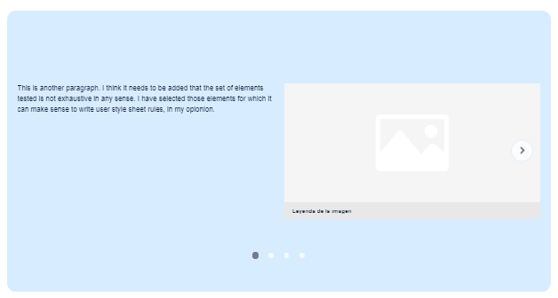
Sliders
CF001_3_politicas_sgsi
Recomendaciones generales:
El recurso estará compuesto por 3 partes.
Al hacer clic en cada botón de siguiente aparecerá la información correspondiente.
En cada diapositiva se muestra el contenido a colocar en cada slide.
El estilo seleccionado para el diseño del recurso es el siguiente:

Slide 2


Indicaciones para la producción
En la parte superior estará el título y debajo de este la información correspondiente.
La información es la que se encuentra en pantalla.
Determinar el tratamiento que se le dará a cada uno de los riesgos identificados en la empresa, donde se puede tomar la decisión de aceptarlos, transferirlos o ejercer controles apropiados de acuerdo con el nivel de riesgo.
Referencia de la imagen:
https://www.freepik.es/vector-gratis/concepto-abstracto-persistencia_12084806.htm#query=determinar&position=2&from_view=search

Slide 3

Indicaciones para la producción
En la parte superior estará el título y debajo de este la información correspondiente.
La información es la que se encuentra en pantalla.
Determinar qué controles se pueden ejercer una vez determinada la causa que los origina. De acuerdo con lo anterior, los controles pueden ser de tipo preventivo, detectivo y correctivo, que, en su conjunto, buscarán mitigar los riesgos de mayor impacto y posibilidad de ocurrencia.
Referencia de la imagen:
https://www.freepik.es/vector-gratis/ilustracion-control-calidad_2806721.htm#query=controles&position=4&from_view=search

Slide 4

Indicaciones para la producción
En la parte superior estará el título y debajo de este la información correspondiente.
La información es la que se encuentra en pantalla.
Integrar estos controles dentro de las políticas y procedimientos empresariales para configurar un sistema de control denominado el Sistema de Gestión de Seguridad de la Información.
Referencia de la imagen:
https://www.freepik.es/vector-gratis/ilustracion-concepto-ingenieros-control-calidad_7119020.htm#query=controles&position=3&from_view=search

